Slide 1
Network Engineer
otus.ru

Slide 2


Меня хорошо видно
& слышно?

Slide 3
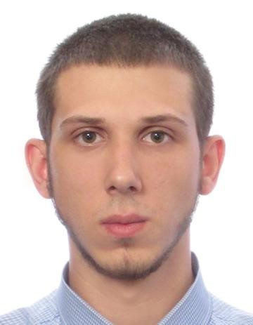
Защита проекта
Тема: Организация сети до удалённых филиалов логистической компании ООО "Туда и обратно", расположенных на территории новых субъектов Российской Федерации
Каличак Максим
Ведущий инженер электросвязи
ГУП ДНР «Углетелеком»

Slide 4
План защиты
Цели проекта
Что планировалось
Используемые технологии
Что получилось
Схемы/архитектура
Выводы

Slide 5
Цели проекта
1. | Разработка архитектуры и IPv4 адресации сети компании ООО «Туда и обратно».
2. | Моделирование сети межоператорского уровня.
3. | Создание простейшей точки обмена трафиком.

Slide 6
Что планировалось
1. | Разработать и настроить сеть в каждом офисе компании ООО «Туда и обратно».
2. | Установить связность по BGP между операторами связи.
3. | Организовать точку обмена трафиком MSK-IX.
4. | Установить связность между офисами компании с помощью DMVPN.

Slide 7
Используемые технологии, протоколы
1. | Технология Ethernet.
2. | Протоколы динамическое маршрутизации IGP OSPА.
3. | Протокол динамическое маршрутизации IGP RIP.
4. | Протокол динамическое маршрутизации IGP iBGP.
5. | Протокол динамическое маршрутизации EGP BGP.
6. | Протокол динамической раздачи IPv4-адресов DHCP.
7. | Протокол синхронизации времени NTP.

Slide 8
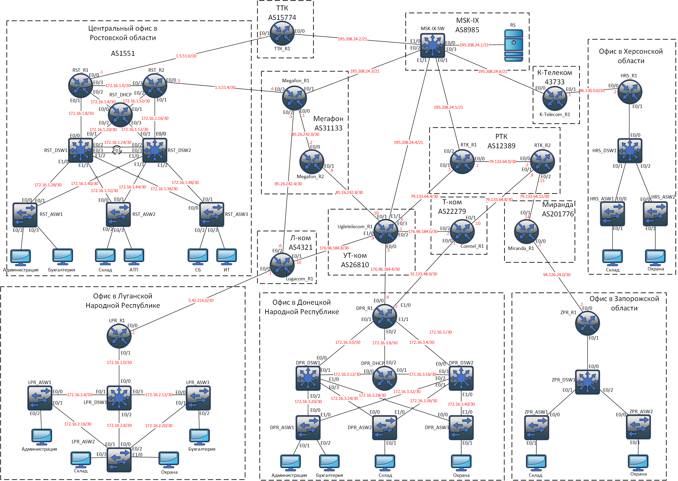
Общая схема сети

Slide 9
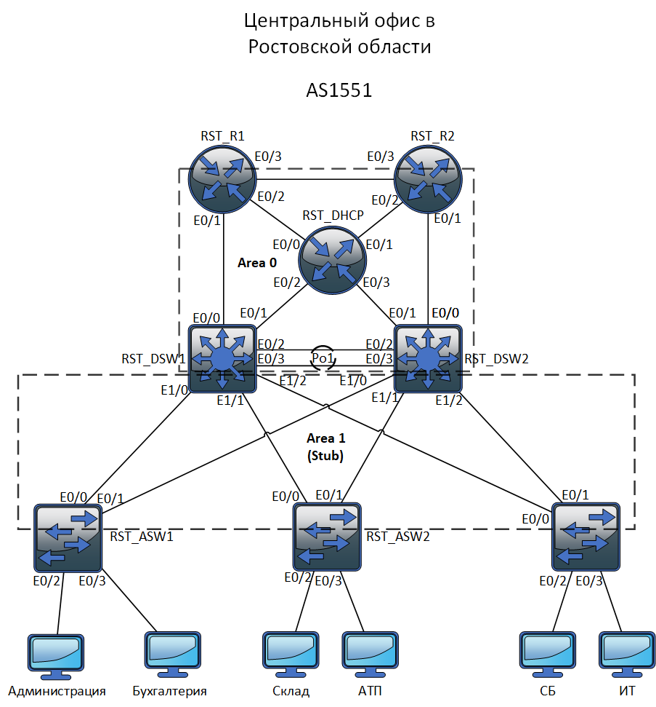

Slide 10
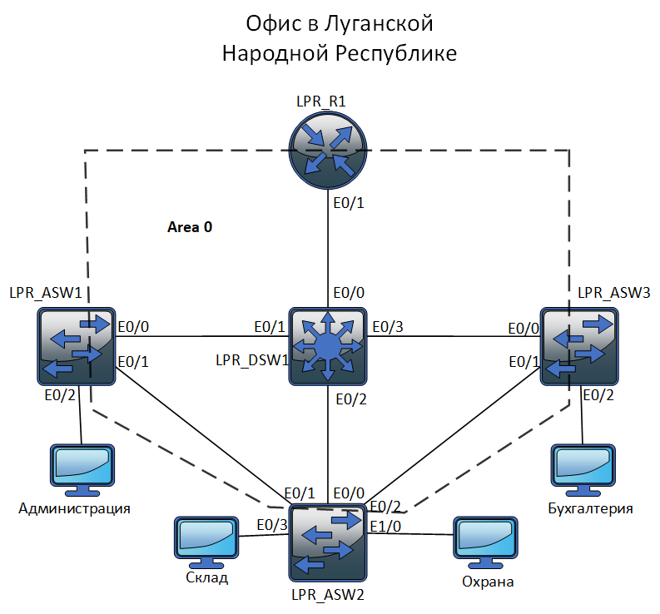

Slide 11
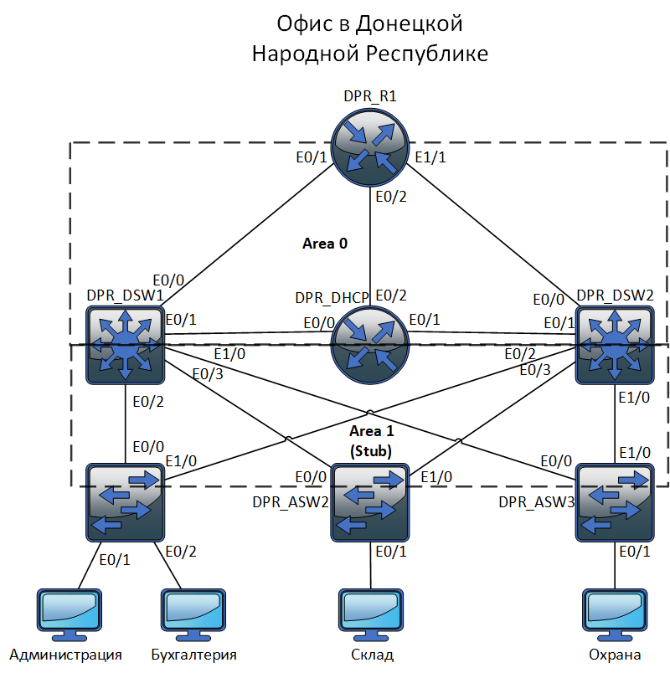

Slide 12
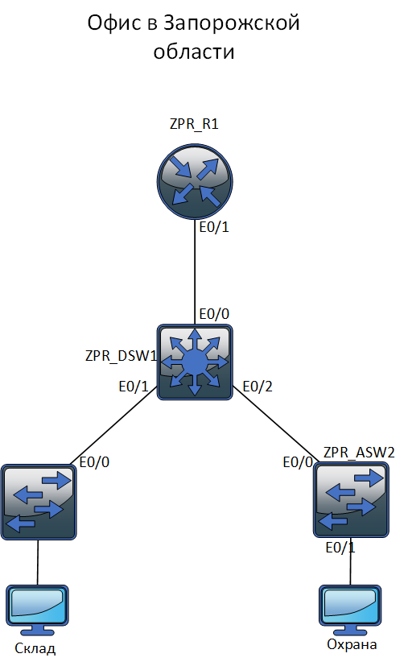
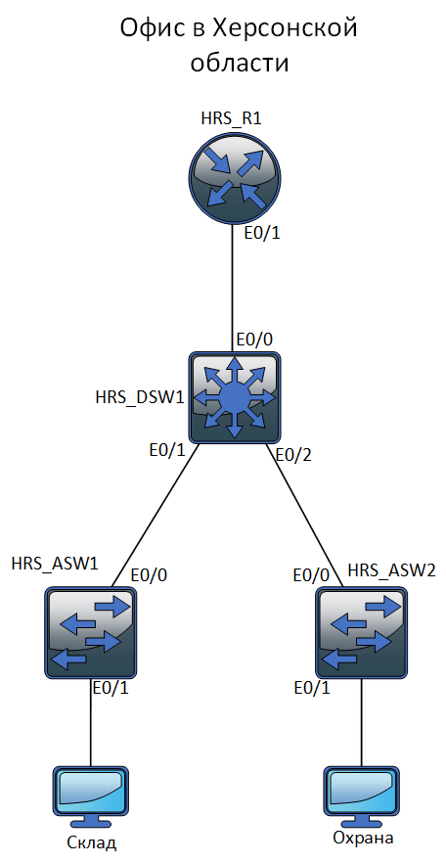

Slide 13
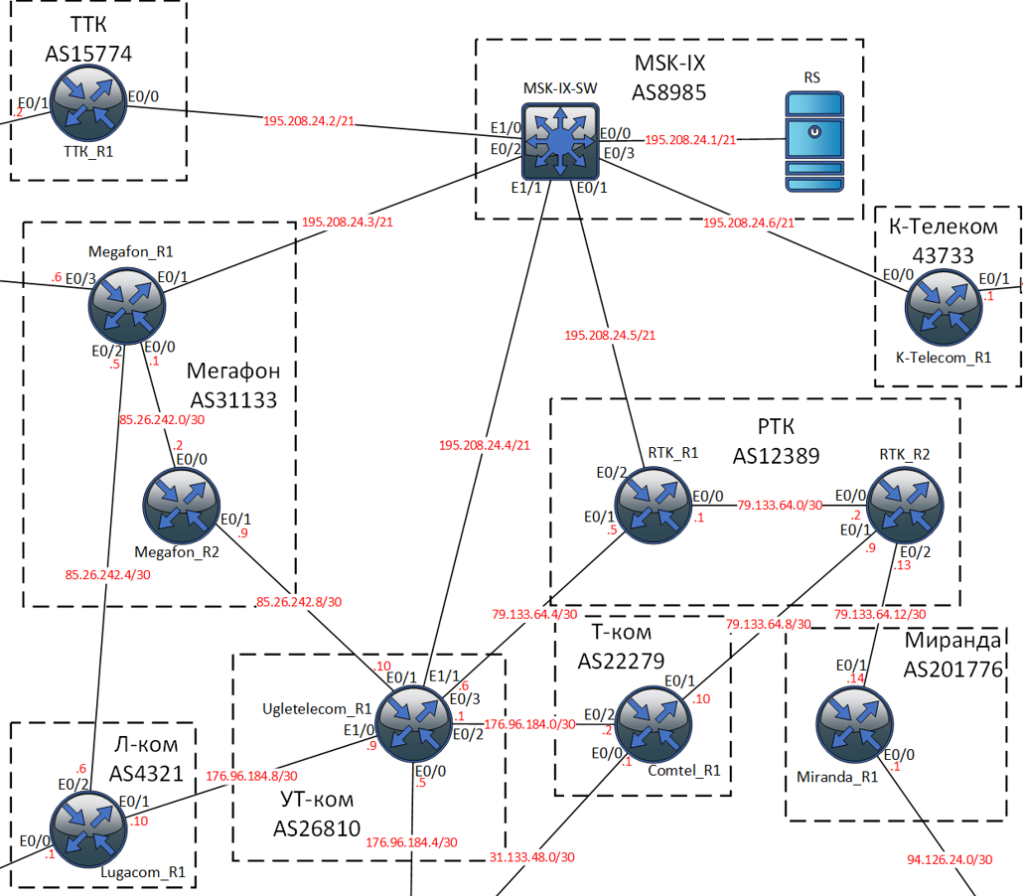
Связность между операторами

Slide 14
Что получилось
1. | В офисах Ростова-на-Дону, ЛНР, ДНР орагнизована IP-связность с помощью протокола OSPF.
2. | В офисах Запорожской и Херсонской области организована IP-связность по схеме Router-on-a-Stick.
3. | Во всех офисах клиентам адреса выдаются динамически с помощью протокола DHCP, организован NAT, а также присутствует сервер NTP.
4. | Офисы связаны между собой с помощью туннелей DMVPN.
5. | Точка обмена трафиком организована с помощью коммутатора и сервера RS BIRD.
6. | Операторы связаны между собой по протоколу BGP.

Slide 15
Выводы и планы по развитию
1. | Выполнены все планируемые задачи.
2. | Доработать аспект защиты, распределения ролей и доступа (AAA, ACL).
3. | Сделать разнобразией community в точке обмена трафиком.
4. | Расширить офисы в Запорожской и Херсонской областях.

Slide 16
Спасибо за внимание!

